Slide 1
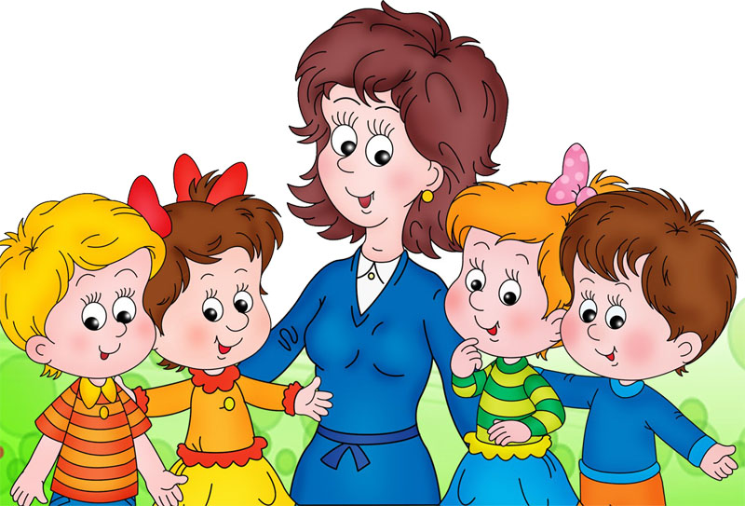
Формирования синтаксической стороны речи у дошкольников

Slide 2
Синтаксис - многообразие способов построения простых и сложных предложений.
Синтаксический компонент речи – умение составлять предложения, грамматически правильно сочетать слова в предложении.

Slide 3
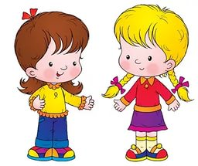
Цель: научить ребенка способам сочетания слов внутри предложения

Slide 4
В педагогике определены следующее задачи синтаксической стороны речи:
Младшая группа - побуждать и помогать строить разные типы предложений
Средняя группа - проявляет активность и самостоятельность в освоении языка: в основном овладевает фонетической стороной родного языка, его грамматическим
Старшая группа - формировать у детей стремление использовать в высказываниях различные типы предложений подводить к употреблению синонимических синтаксических, конструкций формировать у них представления о слоговом строении слова, словесном составе предложения

Slide 5
Учитывая особенности формирования синтаксической стороны речи дошкольников, можно выделить следующие задачи, которые должны решаться с помощью упражнений:
контроль за правильным построением предложения,
закрепление умения пользоваться распространенными предложениями с второстепенными и однородными членами (особенно следует обращать внимание на использование определений и обстоятельств),
воспитание умения выражать одну и ту же мысль в разной форме.

Slide 7
Для речи трех-, четырехлетних детей характерна фразовая речь,
состоящая из коротких простых предложений

Slide 8
Речь младшего дошкольника ситуативна, она вызывается впечатлениями от непосредственно воспринимаемого, ее понимание опирается не только на языковые средства, но и на ситуацию. Важная линия развития речи в этом возрасте — формирование ее контекстности в русле внеситуативного общения

Slide 9
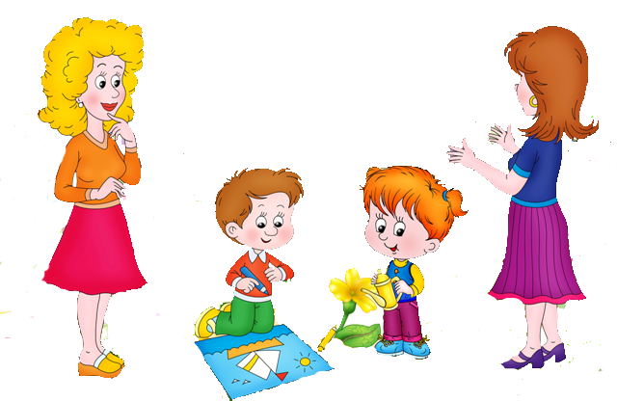
В три-четыре года начинается активное формирование контекстной речи, использование простых предложений во внеситуативном общении. Такое общение занимает незначительный удельный вес во времени, но имеет очень важное значение для развития речи.

Slide 10
К пяти годам ребенок может употреблять предложения из 12— 15 слов, но по сравнению с младшим возрастом количество синтаксических ошибок возрастает, так как ему трудно следить одновременно за содержанием и формой выражения мысли.
В старших группах у детей формируют умение противопоставлять однородные члены предложения, пользоваться противительными союзами

Slide 11
В старшем дошкольном возрасте значительно совершенствуется синтаксическая сторона речи. Ребенок овладевает многообразием простых и сложных синтаксических конструкций в связи с развитием диалогической и монологической форм речи.

Slide 12
Синтаксические ошибки в речи детей:
Синтаксические ошибки наблюдаются в нарушении порядка слов в предложении:
- на первое место ставится наиболее важное для ребёнка слово: «Куклу мама купила»;
- вопросительное предложение начинается с того, что для ребёнка важнее: «Заплакала Маша почему?»;
- дети часто начинают свой ответ с вопросительного слова, поэтому на вопрос «почему?» отвечают: «Почему что …»
Неправильно иногда оформляется союзная связь:
- опускается союз или часть союза: «Вот ещё лопнул шар у дяди, потому … нажал сильно»;
- один союз заменяется другим «Как мы пришли домой, мы играли с мячом»; «Я надел тёплую шубу, почему что на улице холодно»;
- союз ставится не на том месте, где обычно употребляется: «Мы шли, вот, когда от тёти Тамары, смотрим – салют».

Slide 13
Работа над предложением начинается с работы над простым нераспространенным предложением. На этом этапе дети учатся чувствовать синтаксическую основу предложения, т.е. подлежащее и сказуемое.
Дальнейшая работа направлена на распространение и грамматическое оформление предложений. Развивая у ребенка умение полно и грамматически правильно выражать свои мысли, мы подводим его к овладению связной речью

Slide 14
Формирование грамматического строя речи, прежде всего структуры предложений, осуществляется через игры, имеющие не узкую дидактическую направленность, а широкий общеразвивающий эффект. Это совместные со взрослым инсценированные представления и игры-драматизации.

Slide 15
Продуктивным является такой прием обучения детей навыкам составления предложений, как создание коммуникативной ситуации, в которой встречаются игровые персонажи и ведут между собой диалог

Slide 16
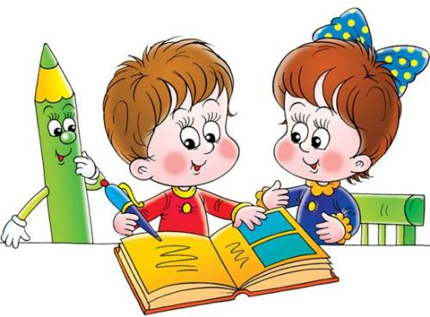
Начиная со средней группы рекомендуется вводить разработанную еще Е.И. Тихеевой «ситуацию письменной речи» (ребенок диктует, а взрослый записывает).
Этот прием активизирует употребление сложных предложений, способствует совершенствованию синтаксической структуры предложения.

Slide 17
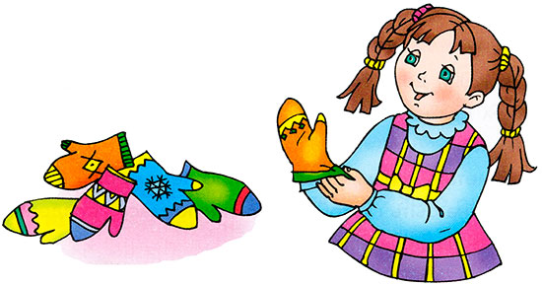
В подготовительной к школе группе больше внимания нужно уделять обучению детей разным способам выражения одной и той же мысли. Педагог приводит несколько вариантов высказывания по одной и той же картинке, затем дети сами пробуют по-разному сочетать слова в предложении: «Девочка села на стул и надевает валенки. Девочка, которая сидит на стуле, надевает валенки. Девочка, сидящая на стуле, обувается. Сидящая на стуле девочка наклонилась к своему валенку и натягивает его на ногу».

Slide 18
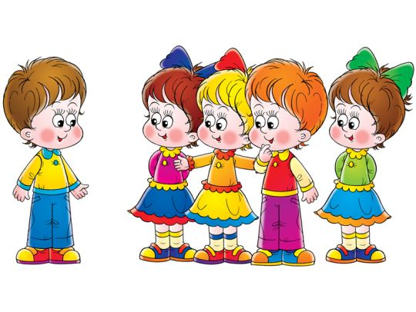

Slide 20
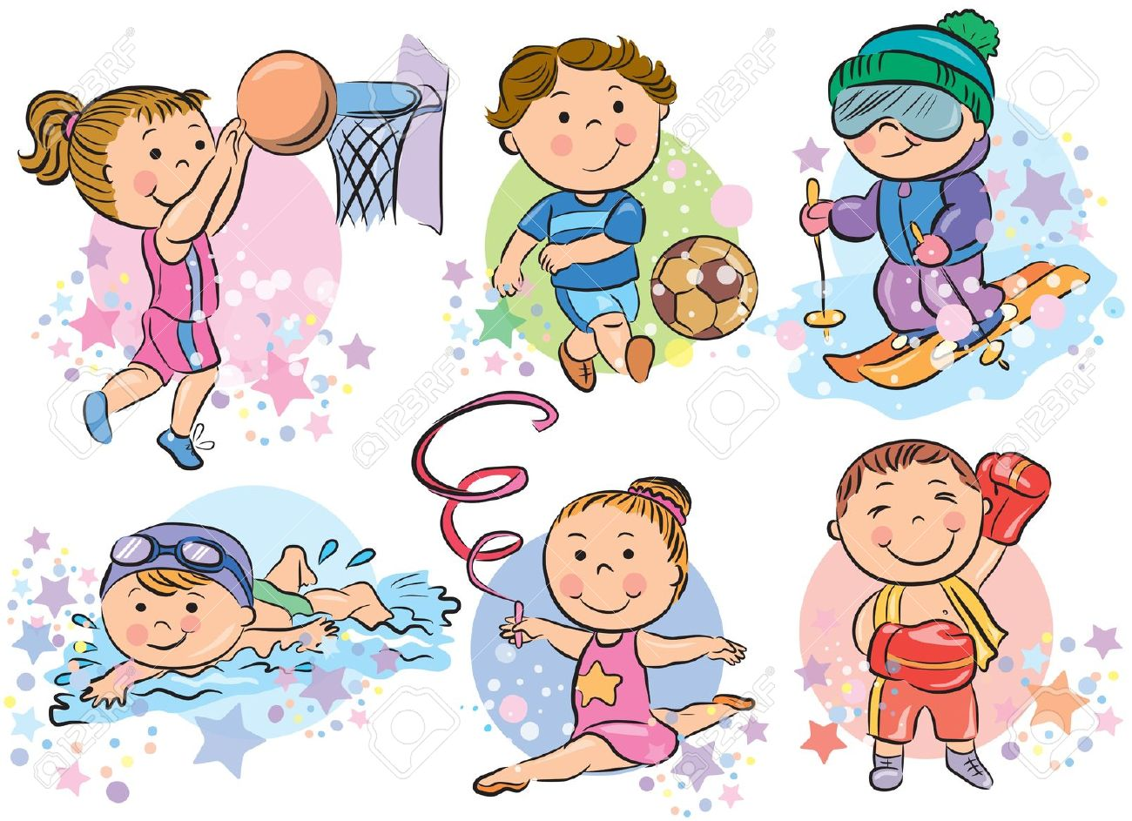

Slide 21
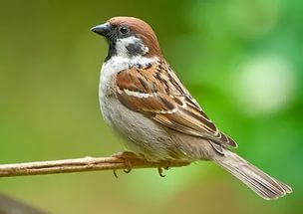
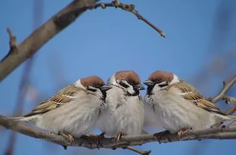
Игра «Сосчитай воробьев»
Цель: учить согласованию существительного с числительным.

Slide 22
Игра «Добавь слова»
Цель: научить составлять распространенные предложения.

Slide 23
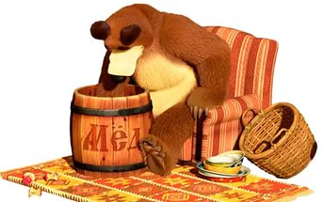
Игра «Распутай слова»
Цель: учить составлять предложения, используя данные слова.

